Slide 1
Заместитель директора по УВР Головачёва Надежда Петровна г. Бийск, 2015 год
МБОУ «СОШ № 15» Адаптация первоклассников к условиям обучения в школе

Slide 2
Адаптация естественное состояние человека, проявляющееся в приспособлении (привыкании) к новым условиям жизни, новой деятельностИ, новым социальным контактам, новым социальным роляМ
в успешном
овладении учебной
деятельностью
в отношении
к школе
и учению
в комфортном
пребывании в школе
в здоровье
ребенка

Slide 3
Организация режима школьной жизни первоклассников.
Пятидневный режим обучения с соблюдением
требований к максимальному объему учебной нагрузки (21 час).
«Ступенчатый режим» постепенного наращивания
учебного процесса: в сентябре первые две недели проводится
ежедневно только по три урока по 35-40 минут каждый,
а с середины месяца 4 урока по 35-40 минут.
Ежедневная 40-минутная динамическая пауза на свежем
воздухе или в помещении школы после 2-го урока.

Slide 4
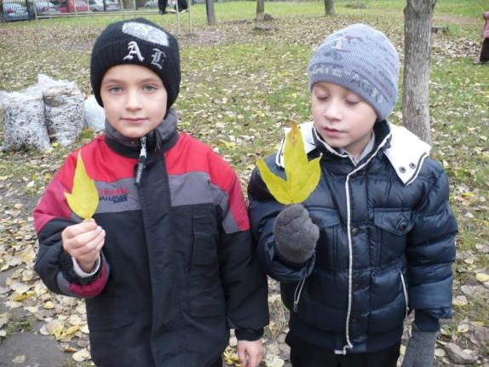
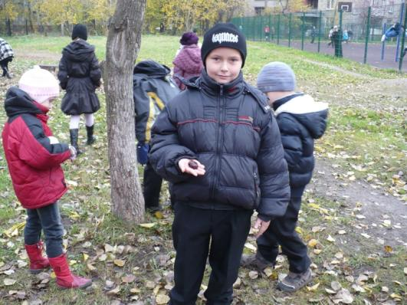

Slide 5
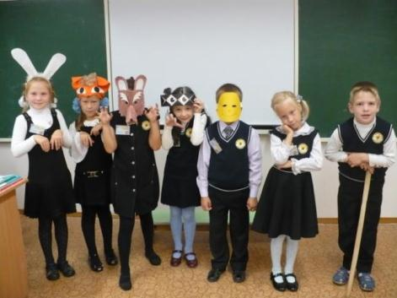
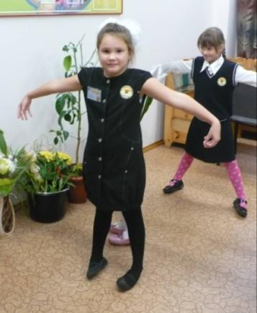
Особенности организации урока в 1-м классе.
Особое внимание уделяется использованию игр,
как структурной части урока.

Slide 6
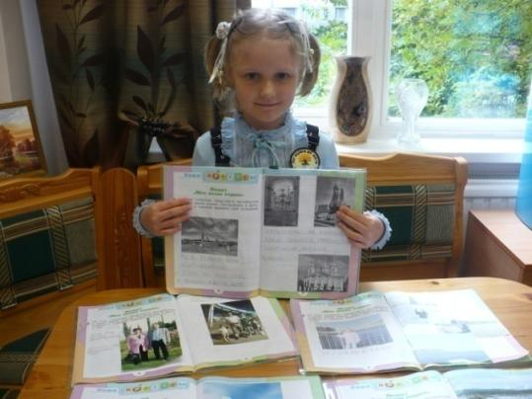
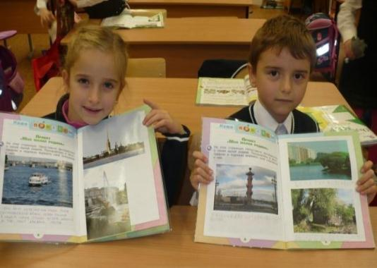
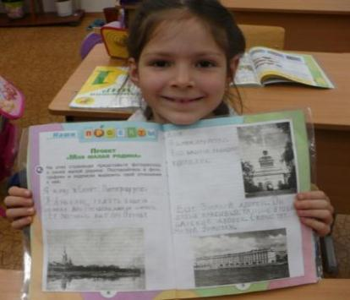
ПроектНАЯ ДЕЯТЕЛЬНОСТЬ

Slide 7
Условия адаптации
Физиологические
Психологические
- Изменение режима дня.
- Необходимость игры.
- Правильная посадка.
- Организация правильного питания.
- Развитие двигательной активности.
- Воспитание самостоятельности и ответственности.
- Психологический климат в семье.
- Самооценка ребёнка.
- Дружеские отношения с одноклассниками.
- Учёт темперамента ребёнка.
- Поощрение за успехи и достижения, моральное стимулирование.

Slide 8
Максимальное обеспечение двигательной активности детей
Физкульт-минутки
Подвижные игры на переменах
Ежедневные прогулки

Slide 9
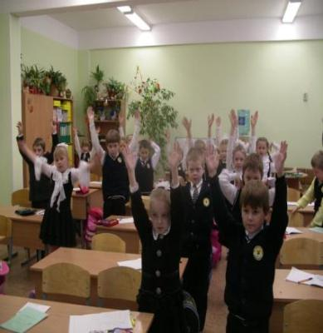
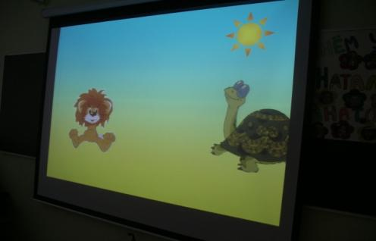
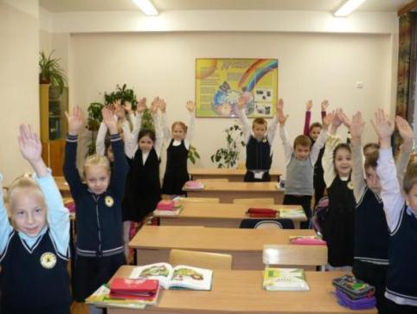
Физкультминутки проводятся на каждом уроке продолжительностью по 1,5-2 минуты.

Slide 10
Упражнения с целью профилактики нарушения зрения

Slide 11
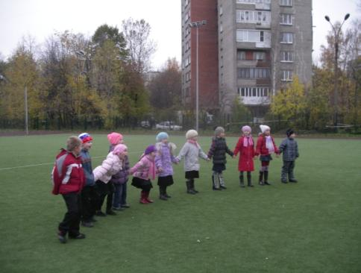
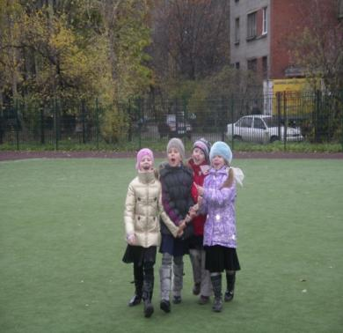
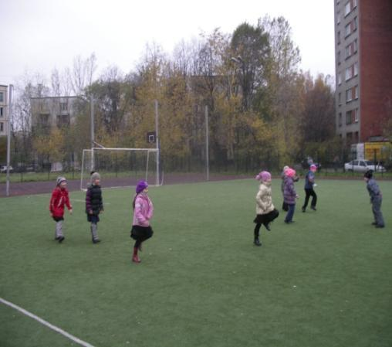
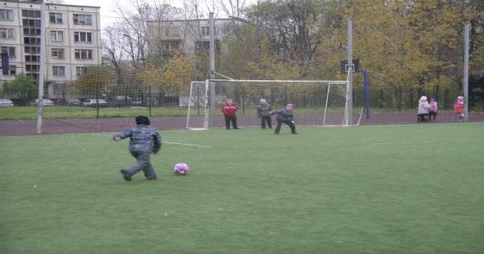
Прогулки

Slide 12
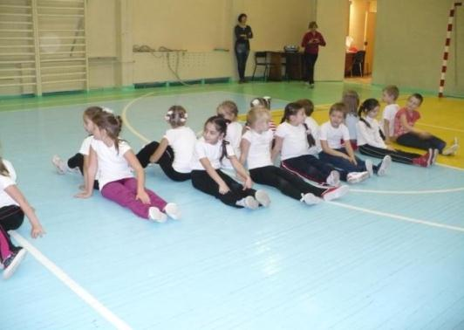
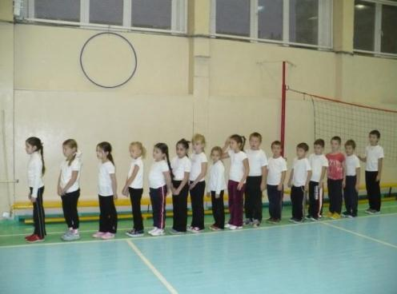
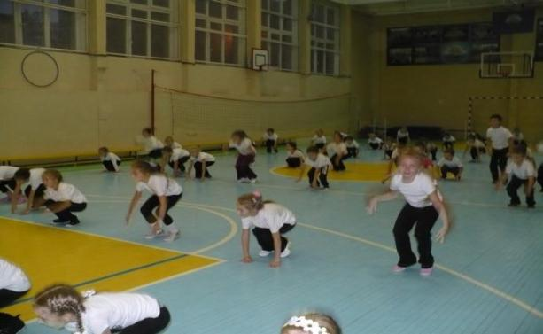
Внеклассные спортивные мероприятия

Slide 13
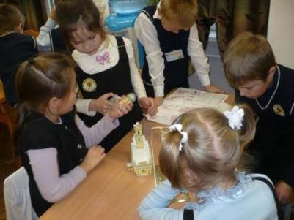
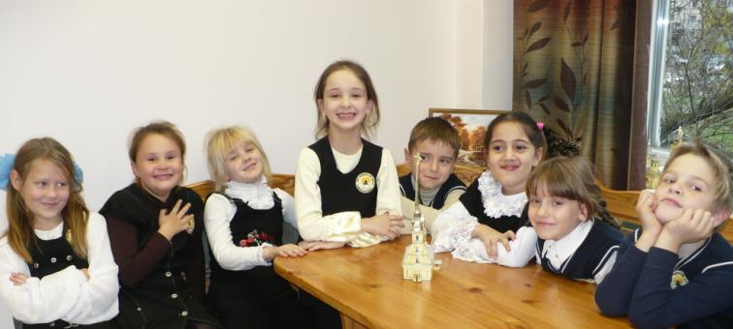
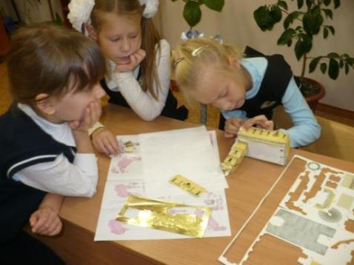
Внеклассные занятия по предметам

Slide 14
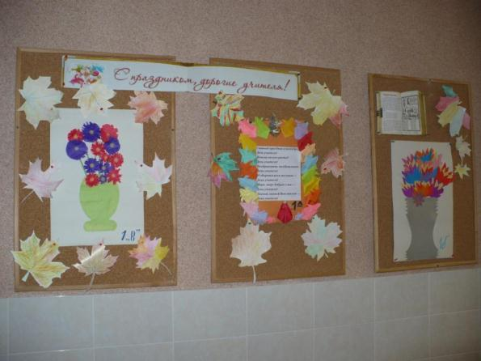
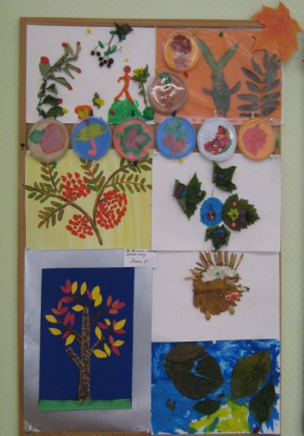
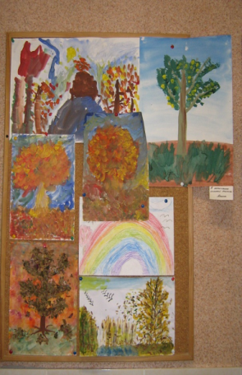
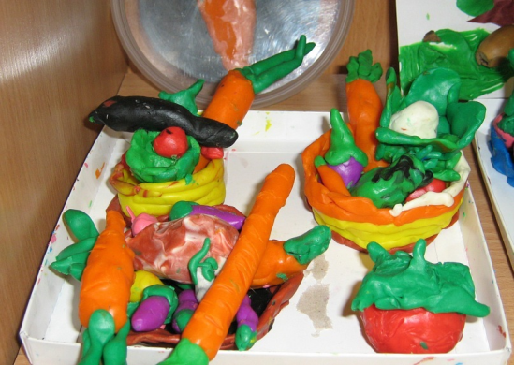
Выставки детского творчества

Slide 15
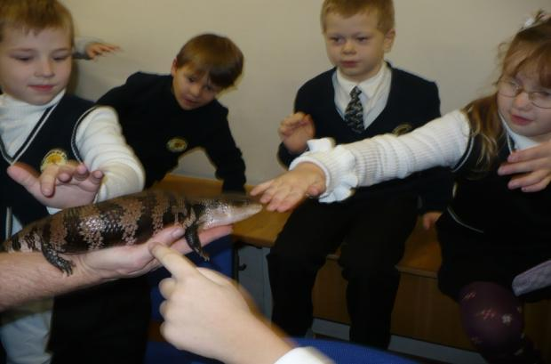
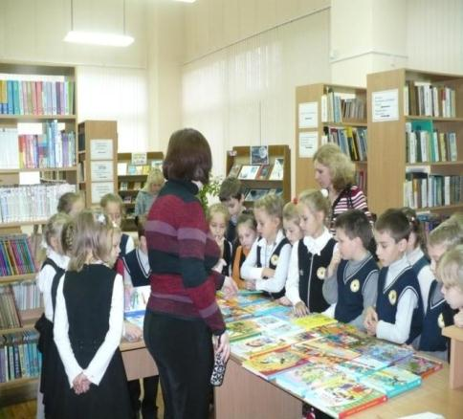
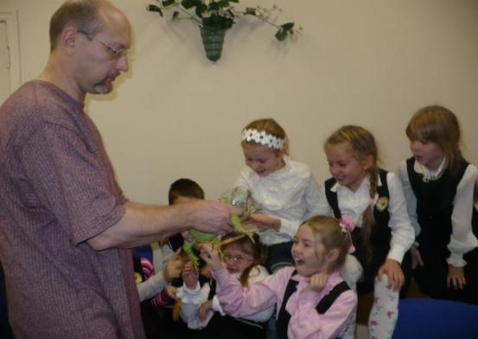
Взаимодействие с учреждениями города

Slide 16
Взаимодействие
с участниками сообщества
ЦДТ
Общекультурное направление
Социальное направление
Родители
Родительские собрания
Индивидуальные консультации
Открытые мероприятия

Slide 17
МБОУ «Средняя общеобразовательная школа №15» План внеурочной деятельности 2014-2015 учебный год
Направления воспитательной деятельности | Форма организации внеурочной деятельности | Класс
 |  | I | II | III | IV
 |  | Часы
Спортивно-оздоровительное | кружок | 1 | 1 | 1 | 1
Духовно-нравственное | кружок | 1 | 1 | 1 | 1
Общеинтеллектуальное | кружок | 2 | 2 | 2 | 2
Общекультурное | кружок | 2 | 2 | 2 | 2
Социальное | кружок | 2 | 2 | 2 | 2
Всего (по классам) | - | 8 | 8 | 8 | 8

Slide 18
Кружки на базе ЦДТ № 4 (интегративная модель)
Кружки на базе МБОУ «СОШ № 15»
Курс | Направление
Крепыш | Спортивно-оздоровительное
Уроки нравственности | Духовно-нравственное
Полиглотик | Общеинтеллектуальное
Инфознайка | Общеинтеллектуальное
Кружки на базе ЦДТ № 4 (интегративная модель)
Курс | Направление
Радуга | Общекультурное
Проба пера | Общекультурное
Игровая экология | Социальное

Slide 19
Спасибо за внимание!

